Slide 2
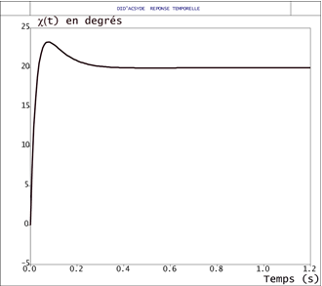
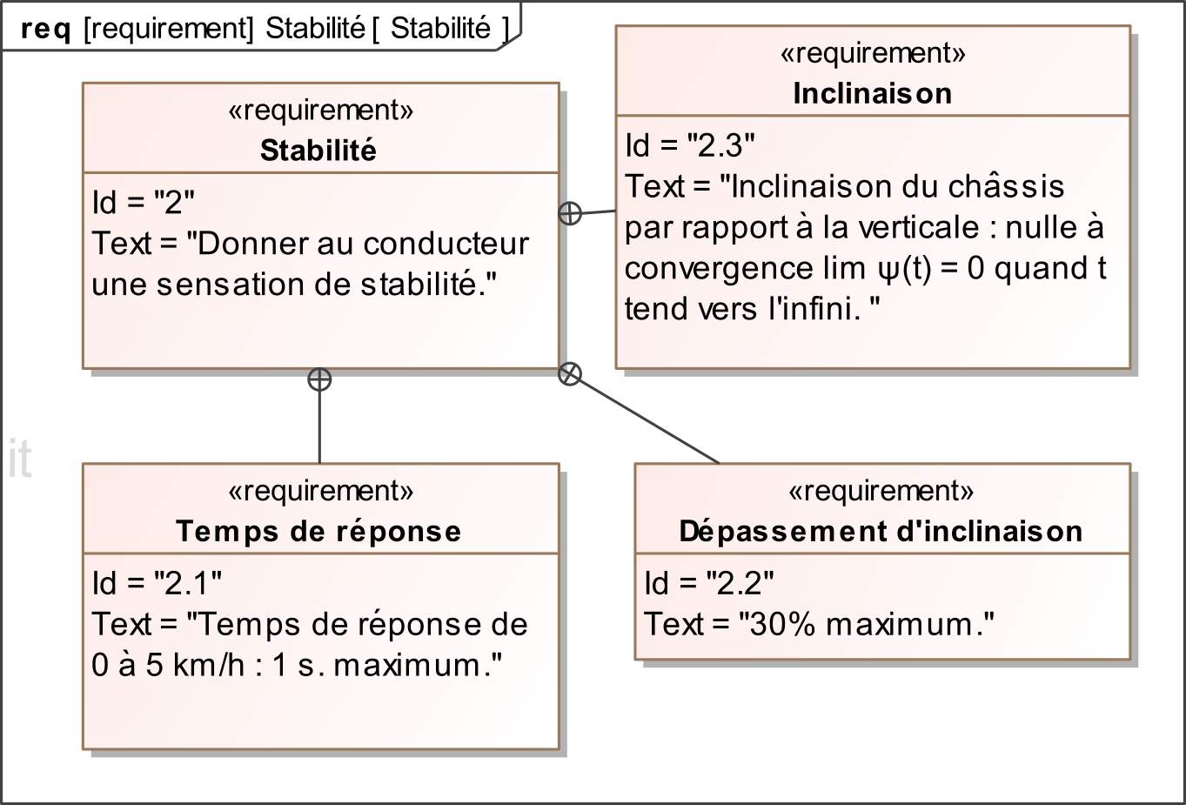
Exigence 2.2
Exigence 2.1

Slide 3
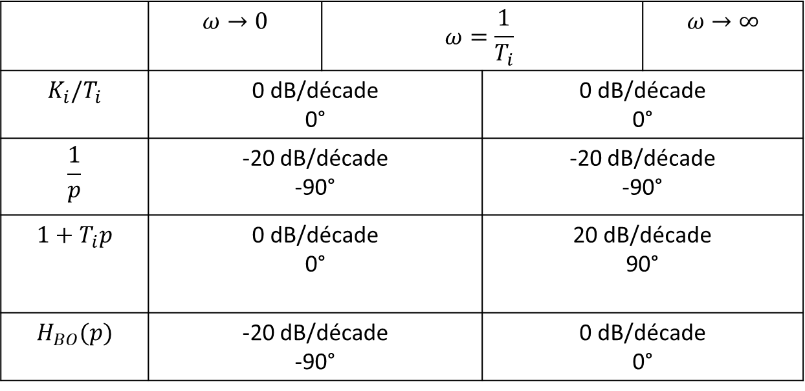
 | $$ω→0$$ | $$ω=\frac{1}{T_{i}}$$ |  | $$ω→∞$$
$$K_{i}/T_{i}$$ | 0 dB/décade 0° |  | 0 dB/décade 0°
$$\frac{1}{p}$$ | -20 dB/décade -90° |  | -20 dB/décade -90°
$$1+T_{i}p$$ | 0 dB/décade 0° |  | 20 dB/décade 90°
$$H_{BO}(p)$$ | -20 dB/décade -90° |  | 0 dB/décade 0°

Slide 4
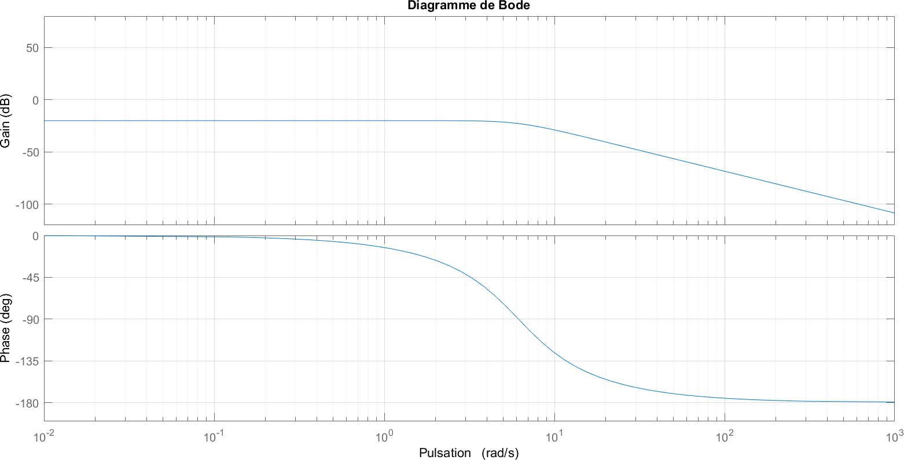





$$20\log\left(\frac{K_{i}}{T_{i}×{10}^{−2}}\right)$$
$$−20 dB/décade$$
$$0 dB/décade$$
$$20\log{K_{i}}$$
$$\frac{1}{T_{i}}=1 rad/s$$

Slide 5




4
$$−25 dB$$
$$\frac{1}{T_{i}}$$
1
2
$$ω_{c}=12 rad/ s$$
$$M_{φ}=45°$$

Slide 6













$$α(p)$$
$$W(p)$$
$$U(p)$$
$$Ψ(p)$$
$$Ψ_{C}(p)$$
$$−$$
$$C(p)$$
$$−$$
$$−$$
$$K_{m}$$
$$H_{1}(p)$$
$$−$$
$$+$$
$$+$$
$$+$$
$$+$$
$${pk}_{v}$$
$$k_{P}$$

Slide 7


$$α(p)$$
$$\frac{1}{K_{m}H_{1}(p)}$$
$$W(p)$$
$$U(p)$$
$$Ψ(p)$$
$$Ψ_{C}(p)$$
$$C(p)$$
$$−$$
$$K_{m}$$
$$H_{1}(p)$$
$$+$$
$$+$$
$$+$$
$$+$$
$$−$$
$$−$$
$$−$$
$${pk}_{v}$$
$$k_{P}$$

Slide 8



$$α(p)$$
$$F_{3}(p)$$
$$Ψ_{C}(p)$$
$$−$$
$$C(p)$$
$$−$$
$$F_{2}(p)$$
$$+$$
$$+$$

Slide 9




Pivot d’axe $\left(A;\vec{x_{1}}\right)$
R_{G}
Ch
Ponctuelle (RSG)
normale $\left(I_{G};\vec{z_{0}}\right)$
Pivot d’axe $\left(A;\vec{x_{1}}\right)$
0
R_{D}
Ponctuelle (RSG)
normale $\left(I_{D};\vec{z_{0}}\right)$

Slide 10




Pesanteur
Pesanteur
Pivot d’axe $\left(A;\vec{x_{1}}\right)$
R_{G}
Ch
$$−\left\{T(M→R_{G})\right\}$$
$$\left\{T(M→R_{G})\right\}$$
$$−\left\{T(M→R_{D})\right\}$$
Ponctuelle (RSG)
normale $\left(I_{G};\vec{z_{0}}\right)$
Pivot d’axe $\left(A;\vec{x_{1}}\right)$
$$\left\{T(M→R_{D})\right\}$$
Pesanteur
0
R_{D}
Ponctuelle (RSG)
normale $\left(I_{D};\vec{z_{0}}\right)$

Slide 11
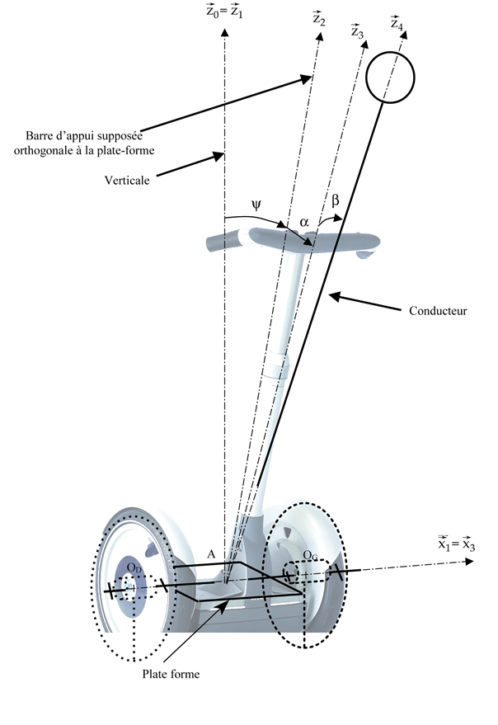

Slide 12
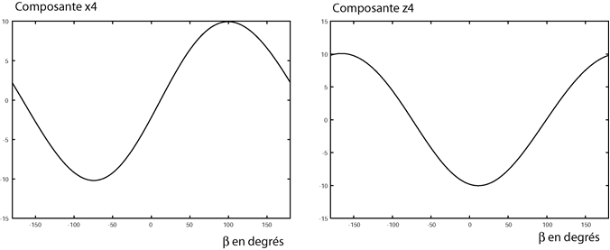

Slide 13
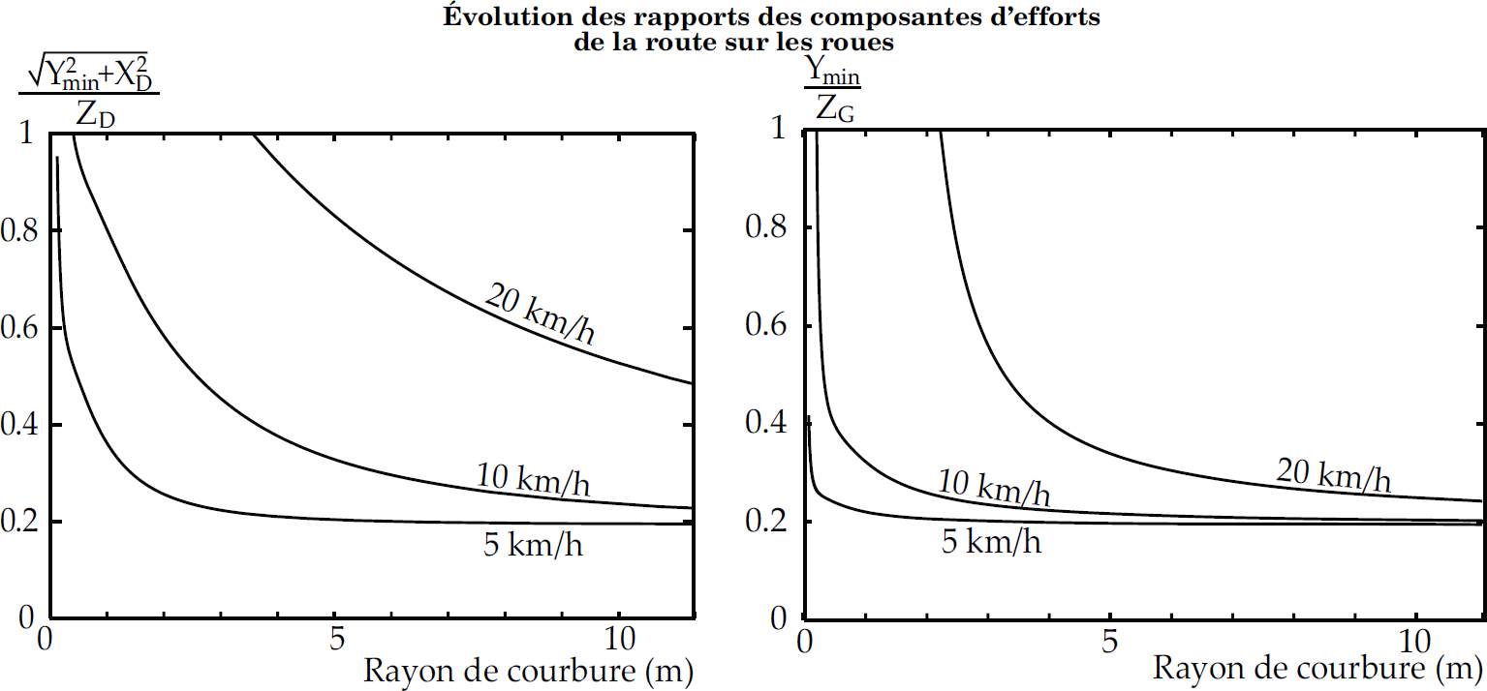

Slide 14
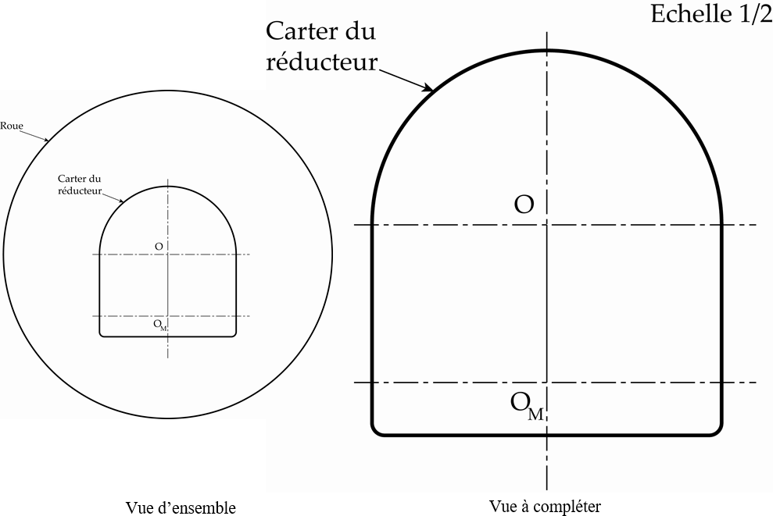




$$D_{3}$$
$$D_{21}$$
$$D_{22}$$
$$D_{1}$$

